Slide 1
MAGÍSTER EN GESTIÓN DE SISTEMAS DE
INFORMACIÓN E INTELIGENCIA DE NEGOCIOS
TEMA: AUTOMATIZACIÓN DE RUTAS DE PATRULLAJE BASADOS EN MODELOS DINÁMICOS Y PREDICTIVOS APOYADOS EN EL ANÁLISIS DE INFORMACIÓN DELICTUAL
Edison Manjarres Moyano
2020

Slide 2
AGENDA
ANTECEDENTES
DESARROLLO
PROBLEMA
RESULTADOS
JUSTIFICACIÓN
CONCLUSIONES Y RECOMENDACIONES
OBJETIVOS
METODOLOGÍA
TRABAJOS FUTUROS

Slide 3





ANTECEDENTES
  Aumento en los índices delictuales
  La inseguridad durante los últimos años es uno de los principales problemas en el Ecuador:
Incremento en la Inseguridad Ciudadana
Baja prevención en el cometimiento de delitos
Alta impunidad

Slide 4

PROBLEMA
Los sucesos delictivos que se evidencia a nivel nacional en el Ecuador, han ocasionado un incremento en los índices delincuenciales, reflejando una baja prevención de estos acontecimientos por parte de la Policía Nacional.

Slide 5

JUSTIFICACIÓN
Los problemas de inseguridad ciudadana justifican el desarrollo de modelos dinámicos predictivos.
Mejorará tiempos de atención y respuesta por parte de la Policía Nacional Del Ecuador, por medio de la generación de rutas de patrullaje

Slide 6
OBJETIVOS
  Desarrollar modelos dinámicos para la predicción de delitos y generación de rutas de patrullaje preventivo de la Policía Nacional del Ecuador, basada en el histórico de la información delictual existente, y así conseguir una correcta prevención del delito.
GENERAL
Análisis del estado del arte, mediante una revisión inicial de literatura de los últimos cinco años, con la finalidad de verificar si existe datos técnicos de minería que hayan participado en el campo de seguridad ciudadana.
Analizar y pre procesar datos históricos existentes de numerosas bases de datos de la Policía Nacional, ECU 911 y otras instituciones.
ESPECÍFICOS
Analizar y seleccionar los modelos predictivos que más se ajuste a la automatización del patrullaje preventivo de la Policía Nacional.
  Evaluar los resultados mediante métodos estadísticos cualitativos, con el objetivo de verificar si los modelos utilizados se encuentran dando los resultados esperados.

Slide 7
METODOLOGÍA DE DESARROLLO
La utilización de una metodología, ayudara a una correcta implementación del proyecto
Comparativa de las metodologías mas utilizadas para minería de datos
CRITERIOS/METODOLOGÍAS | CRISP-DM | SEMMA | KDD
Metodología Estructurada
Metodología Independiente |  | X | X
Ampliamente Usada |  | X | X
Mejora la calidad de resultados en proyectos de Data Mining.
Herramientas y técnicas independientes
Finalidad diversa (Ej. Ampliamente estable en la resolución de problemas variados).
Fácil de implementar

Slide 8
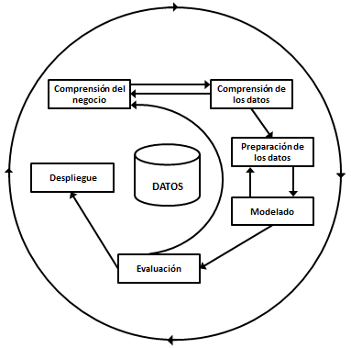
METODOLOGÍA DE DESARROLLO
Metodología seleccionada CRISP-DM

Slide 9

DESARROLLO
Fase 1
  COMPRENSIÓN DEL NEGOCIO
  Se caracteriza por la comprensión de las metas y requisitos del proyecto desde un punto de vista empresarial, para luego transformarlos en metas técnicas con un plan de proyecto. El conocimiento obtenido del negocio se convierte en un problema de Data Mining (DM).

Slide 10
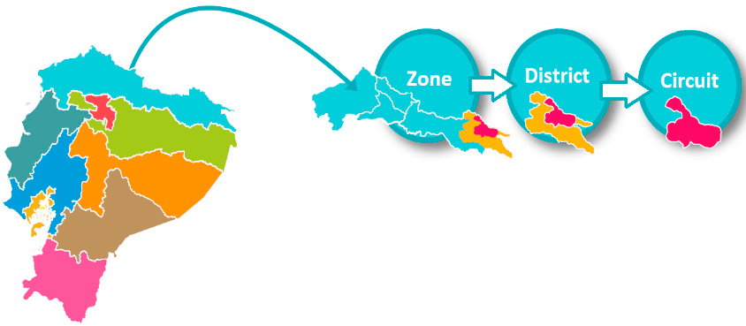
DESARROLLO
Fase 1
  COMPRENSIÓN DEL NEGOCIO
  CONJUNTO DE DATOS
  DIVISIÓN DE ZONAS DE PATRULLAJE

Slide 11

DESARROLLO
Fase 2
  COMPRENSIÓN DE DATOS
  Se inicia con la recopilación de información para luego fijar una primera conexión que se estima con el problema, Lugo adaptarse a los datos, reconocer las cualidades de los datos e implantar relaciones visibles que permitan precisar la información oculta de la hipótesis. Las labores creadas son: recopilar datos iniciales, explicar los datos, buscar los datos y verificar la calidad.
  Determino las variables iniciales.
  47 iniciales

Slide 12

DESARROLLO
Fase 3
ORGANIZACIÓN DE DATOS
  Se concentra en los ejercicios de organización de los datos para la adaptarlos a los métodos de DM, así como: la observación, la indagación de lazos entre variables para la investigación. Las labores a ejecutar son: clasificación de datos, eliminación de datos innecesarios, organizar los datos, integración de datos y formatear los datos.

Slide 13
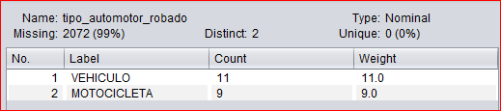
DESARROLLO
Fase 3
ORGANIZACIÓN DE DATOS
  Limpieza de datos.
  Datos Finales
  10 variables

Slide 14

DESARROLLO
Fase 4
MODELADO DE DATOS
Selección y aplicación de parámetros calibrados a valores óptimos de diversas técnicas de modelado, un ejemplo, el estudio de regresión, tejido neuronal, casos basados en razonamiento (RBC), etc. Algunos métodos requieren específicamente características de los datos y la tensión que se da. Las labores a ejecutar son: la recopilación metodológica del moldeado, generar un plan de pruebas, creación y evaluación del modelo.

Slide 15
DESARROLLO
Fase 4
MODELADO DE DATOS
  KMEANS
  MÉTODO DE CODO
Clúster 0: 0.197585, 78.500295
Clúster 1: -0.19843,-78.512439
Clúster 2: -0.20262,-78.499973
Clúster 3:-0.202925,-78.504489
Clúster 4: -0.196825,-78.499754
  RESULTADOS CLÚSTER
TP Rate | FP Rate | Precision | Recall | F-Measure | MCC | ROC Area | PRC Area | Class
0,991 | 0,004 | 0,987 | 0,991 | 0,989 | 0,986 | 0,999 | 0,996 | cluster0
0,981 | 0,003 | 0,989 | 0,981 | 0,985 | 0,981 | 0,997 | 0,992 | cluster1
0,992 | 0,006 | 0,981 | 0,992 | 0,987 | 0,982 | 0,998 | 0,989 | cluster2
0,979 | 0,000 | 1,000 | 0,979 | 0,989 | 0,988 | 1,000 | 0,998 | cluster3
0,994 | 0,003 | 0,992 | 0,994 | 0,993 | 0,991 | 1,000 | 0,998 | cluster4
0,989 | 0,003 | 0,989 | 0,989 | 0,989 | 0,985 | 0,999 | 0,994 | Weighted Avg.

Slide 16
DESARROLLO
Fase 4
MODELADO DE DATOS
  EXPERIMENTACIÓN BUSQUEDA ALGORITMO PREDICTIVO
Algoritmo | Porcentaje | Comparación A/B | Selección
lazy.IBk | 88.33% | Algoritmo base | NO
rules.ZeroR | 24.47% | - relevante | NO
functions.SMO | 93.80% | Significativamente relevante | NO
functions.Logistic | 94.25% | Significativamente relevante | NO
bayes.NaiveBayes | 89.47 | No relevante | NO
trees.J48 | 96.64 | Significativamente relevante | SI
  ALGORITMO PREDICTIVO SELECCIONADO J48
Correctly Classified Instances: | 98.8528 %
Incorrectly Classified Instances | 1.1472 %
Kappa statistic | 0.9854%
Mean absolute error | 0.0084%
Root mean squared error | 0.065%
Relative absolute error | 2.6908 %
Root relative squared error | 16.4041 %
Total Number of Instances | 2092

Slide 17

DESARROLLO
Fase 5
  PRUEBA DEL MODELO
  Una evaluación precisa del modelo y la inspección de los procesos realizados para crear un modelo y asegurar un alcance final de negocio. Es importante determinar algún objetivo no considerado. Las labores a ejecutarse son: la evaluación de resultados, verificar el proceso y precisar para poner en marcha

Slide 18
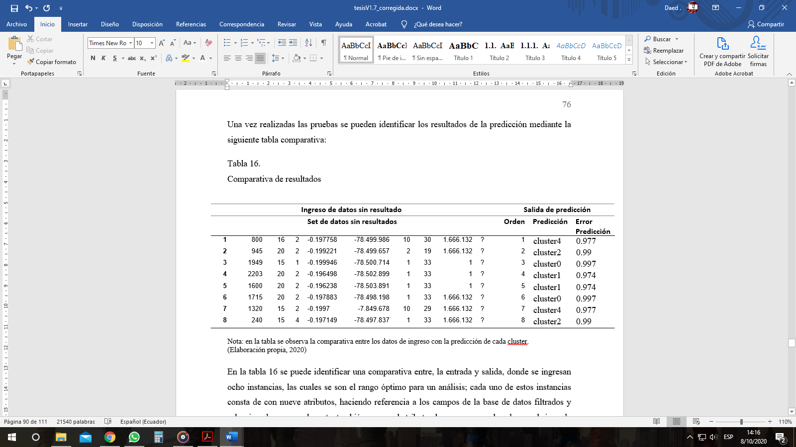
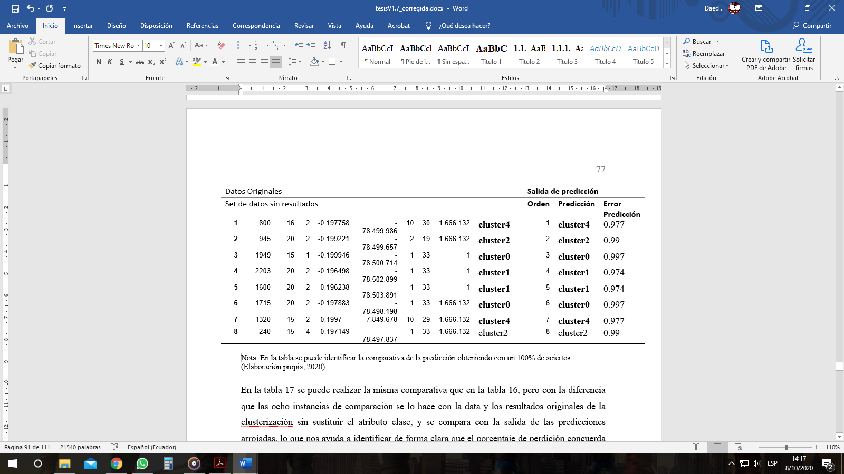
DESARROLLO
Fase 5
  PRUEBA DEL MODELO
  Comparativa del modelo con set de daros diferentes
  Resultado

Slide 19
DESARROLLO
Fase 6
  DESPLIEGUE O IMPLEMENTACIÓN
  La información adquirida debe ser informado de manera precisa y representado de manera comprensible para que el usuario pueda utilizarla. En cambio, la cantidad que necesitamos ira dependiendo, este proceso de la fase puede ser variada. Las labores a realizan son: crear un plan de implantación, realizar monitoreo y mantenimiento al plan, comunicar sobre el proyecto y la revisión del mismo.
Delitos | 2019 | 2020 | Diferencia | Porcentaje
Robo a personas | 113 | 85 | -28 | -24.78%
Robo de bienes y accesorios | 55 | 22 | -33 | -60.00%
Robo a domicilio | 15 | 12 | -3 | -20.00%
Robo a unidades económicas | 14 | 11 | -3 | -21.47%
Robo a motos | 4 | 11 | 7 | +175.00%
Robo a carros | 17 | 9 | -8 | -47.06%
TOTAL | 218 | 150 | -68 | -31.20%
  RESULTADOS DEL DESPLIEGUE

Slide 20
RESULTADOS
Para conocer el impacto que tuvo la implementación se realizo una comparativa entre el Año 2019 y el año 2020 en el periodo de enero a septiembre, con la finalidad de constatar de forma porcentual la disminución obteniendo un – 31.20% en comparación con el año anterior en el mismo periodo.
Delitos | 2019 | 2020 | Diferencia | Porcentaje
Robo a personas | 113 | 85 | -28 | -24.78%
Robo de bienes y accesorios | 55 | 22 | -33 | -60.00%
Robo a domicilio | 15 | 12 | -3 | -20.00%
Robo a unidades económicas | 14 | 11 | -3 | -21.47%
Robo a motos | 4 | 11 | 7 | +175.00%
Robo a carros | 17 | 9 | -8 | -47.06%
TOTAL | 218 | 150 | -68 | -31.20%

Slide 21
CONCLUSIONES
Después de realizar una revisión inicial de literatura, en la cual nos enfocamos en los trabajos realizados en los últimos cinco años, se concluye que en diferente lugar fuera del Ecuador, existen trabajos enfocados en la seguridad ciudadana, que al realizar la respectiva revisión podemos comprobar los excelentes resultados obtenidos, pero al ser realidades diferentes, fue necesario personalizar nuestros modelos a nuestro contexto.
1
2
Luego de realizar la evaluación de los datos históricos obtenido de las diferentes fuentes, fue necesario consolidarlo en un solo data set, con el que procedimos a realizar nuestra exploración, y haciendo uso diferentes técnicas y herramientas se llegó al objetivo esperado.
Para la selección del algoritmo de asociación se puede ver que se conforman ciertas reglas con ocurrencia e importancia similares, estas normas ayudan hallar patrones sólidos dentro de la base de datos con relación a las rutas de patrullaje y los delitos realizados. El algoritmo KMeans indica que tan determinante es una variable de latitud y longitud para resolver el clúster que se agrupa de acuerdo con los parámetros y asigna a cada una un nivel de ocurrencia.
3

Slide 22
RECOMENDACIONES
Se recomienda instaurar los resultados de manera inmediata en las rutas de patrullaje del sector, estableciendo los cambios de manera paulatina y con análisis periódicos para determinar su eficiencia a mediano y largo plazo, de la misma manera es recomendable realizar una clasificación por medio de correo electrónico para que el departamento administrativo que pueda establecer nuevas reglas en el cambio de rutas de patrullaje.
1
Es recomendable instaurar un sistema de minería de datos en todo el entorno del sub centro, tomando como base este estudio y los parámetros de análisis, permitiendo de esa manera adaptar más rutas en un corto periodo de tiempo. Todos estos cambios se los debe guardar en un servidor de información externo al que se usa para las rutas, de esta manera ayudará a tener un registro histórico independiente de la base de datos central.
2
MGS – XVIII

Slide 23

TRABAJOS FUTUROS
Los datos filtrados por el proceso de minera se convierten en información relevante para tener en cuenta tanto en las rutas de patrullaje como en los diferentes parámetros en cuestión de delitos realizados en diversas zonas. Es por ello que esta investigación puede ser la base para implementar nuevos filtros de búsqueda y tener datos reales que puedan prevenir delitos en otras áreas, se puede expandir con una secuencia de pruebas en diversas zonas y distritos que manejen más personal, que cuenten con una infraestructura de mayor tamaño y puedan automatizar un algoritmo que sea cambiante en circunstancias de emergencia.

Slide 24

Gracias por su atención

